Slide 1

Vers le 100ème jour d’école…
À l’école, les élèves des classes de CP et du dispositif Ulis participent au rituel du « Chaque jour compte ». Il s’agit de compter les jours d’école jusqu’au 100ème !
Nous organiserons cette journée à notre retour à l’école.
En attendant, nous avons lancé un défi à nos élèves à la maison :
Réaliser des collections de 100 objets !
Voici les œuvres collectées…

Slide 2
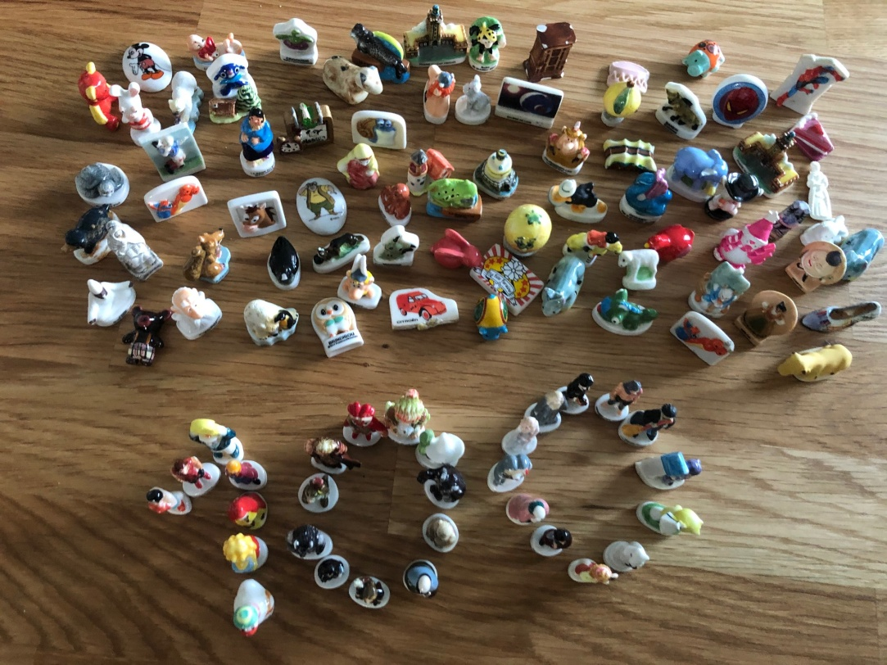
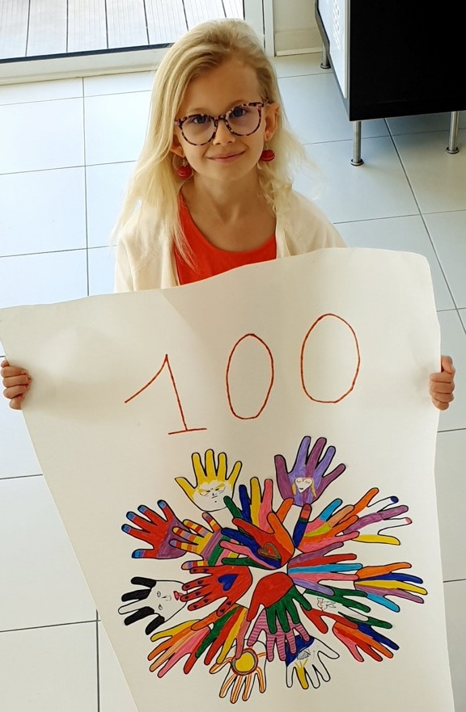
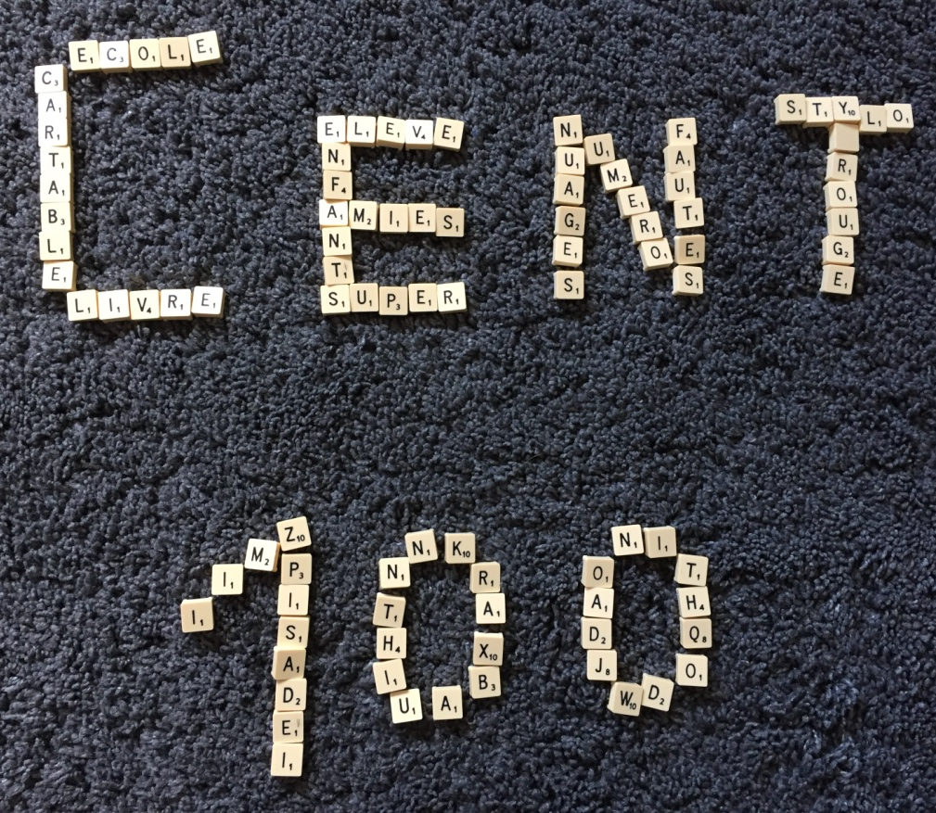
Elyo
Mathéo
Matheo
Manon

Slide 3
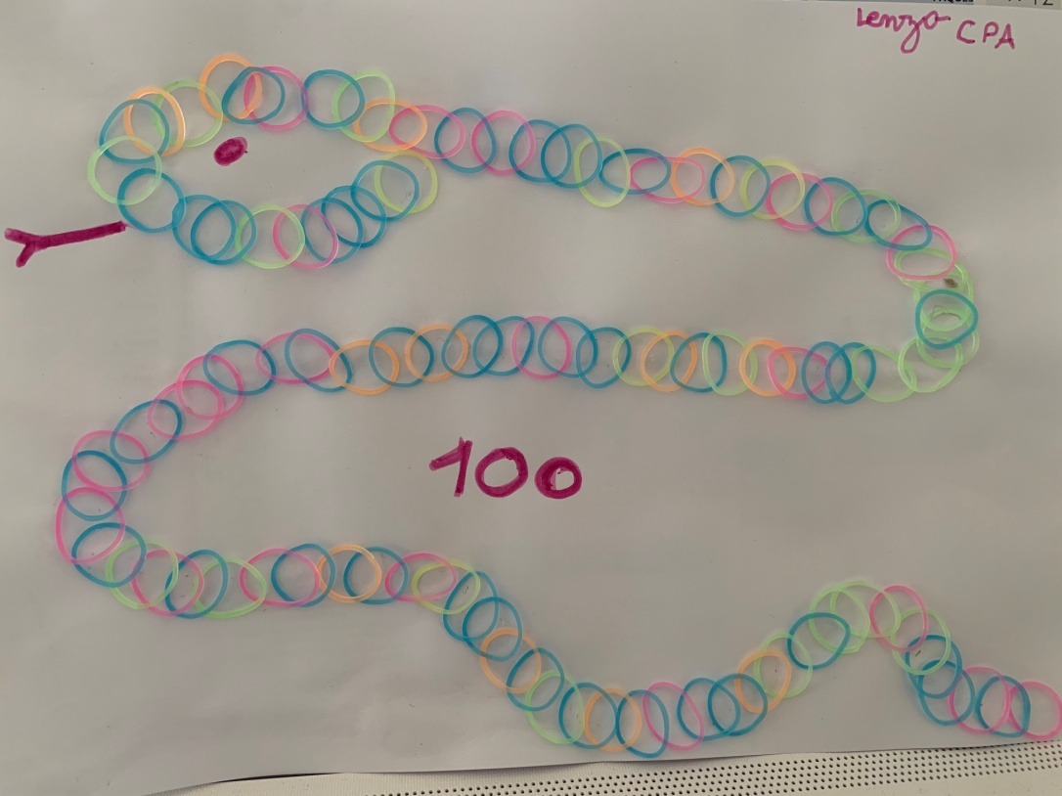
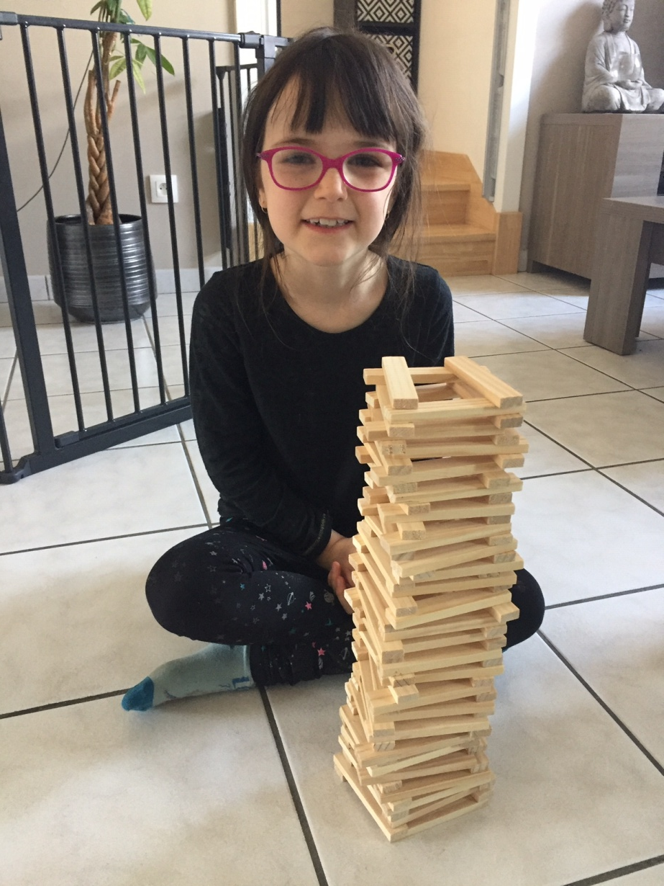
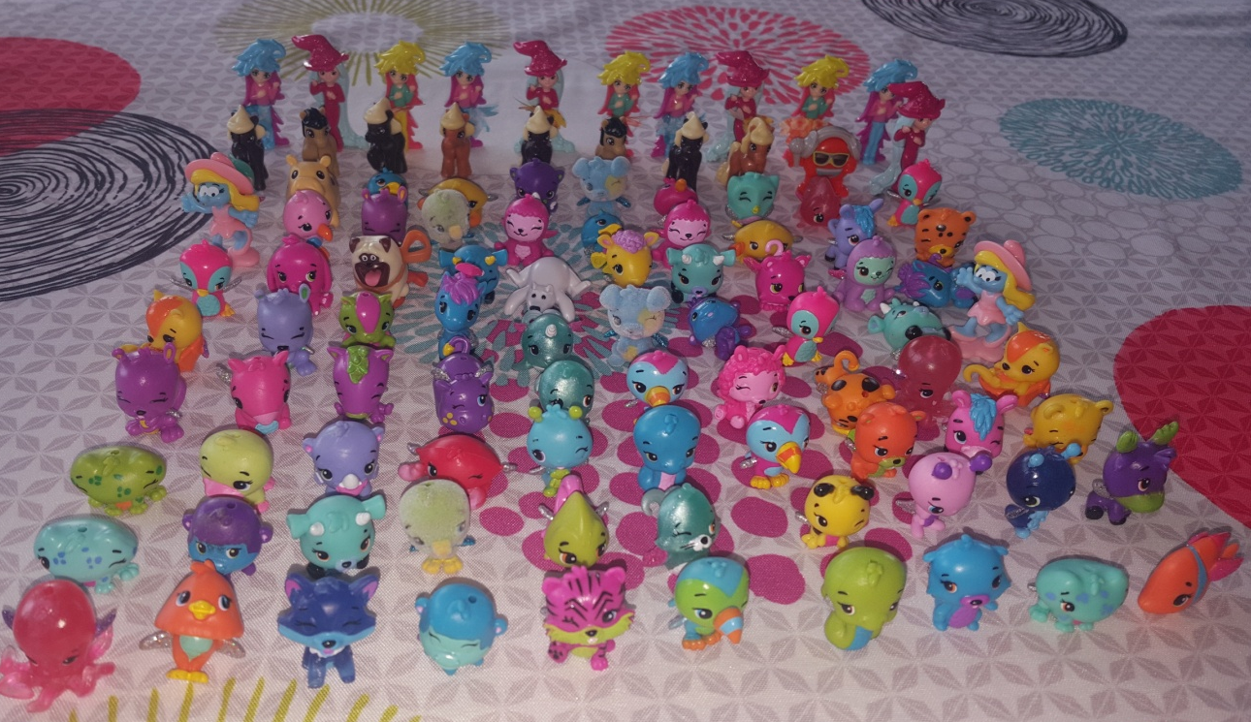
Lenzo
Lilou
Thaïs

Slide 4
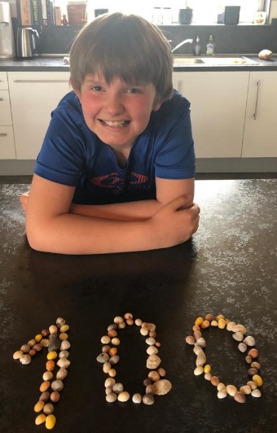
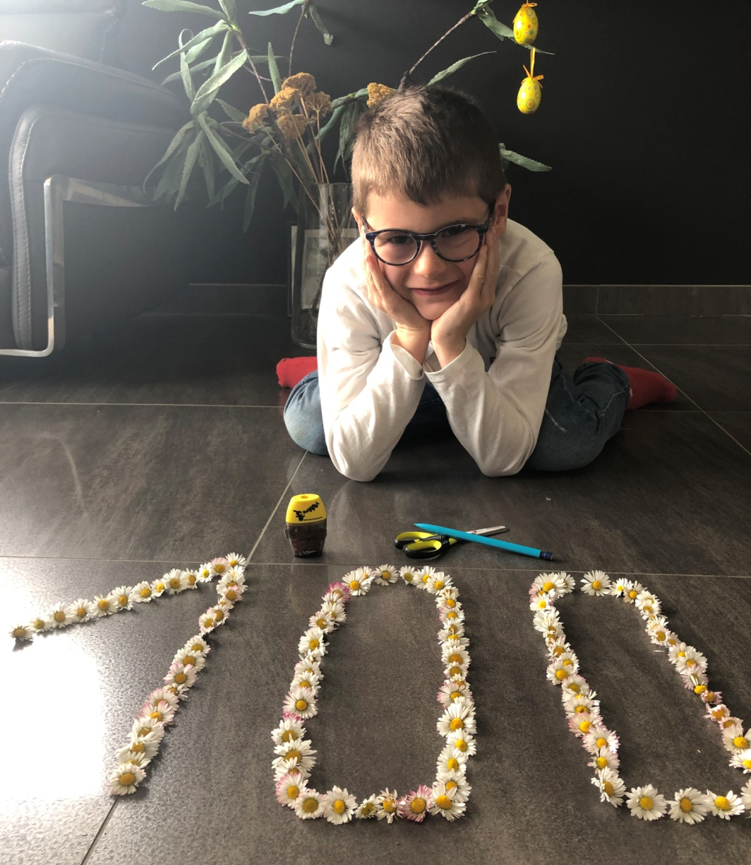
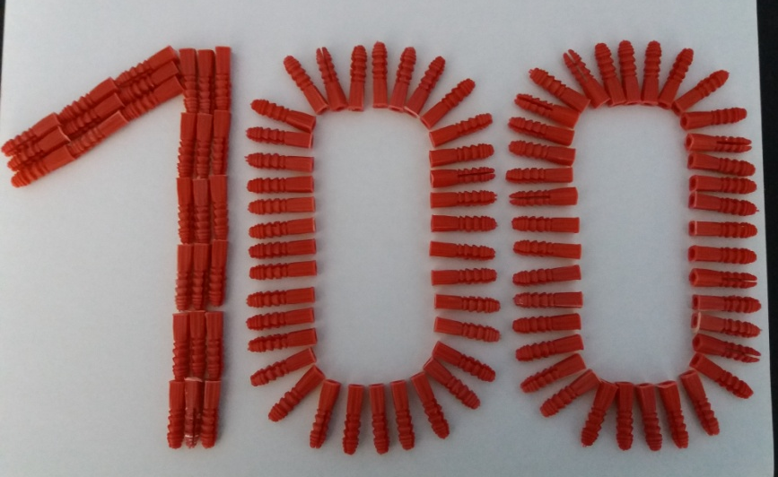
Axel
Dominique
Oscar

Slide 5
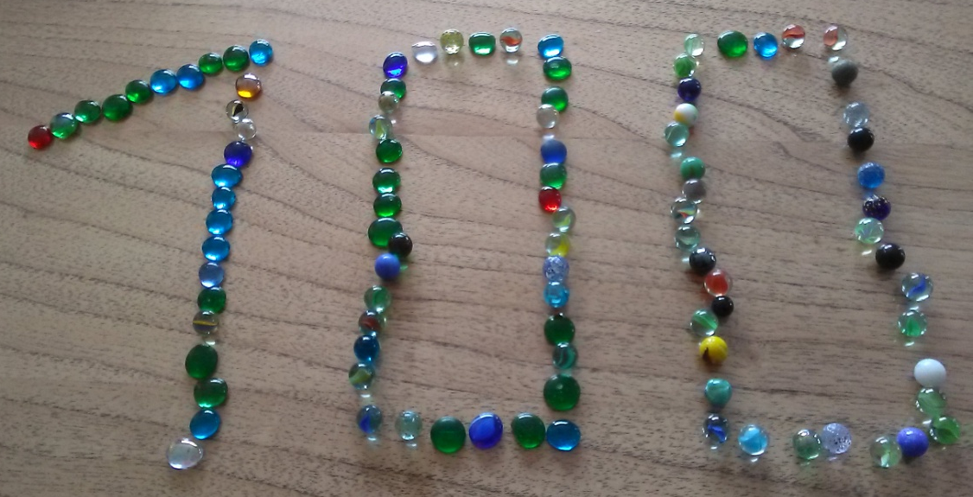
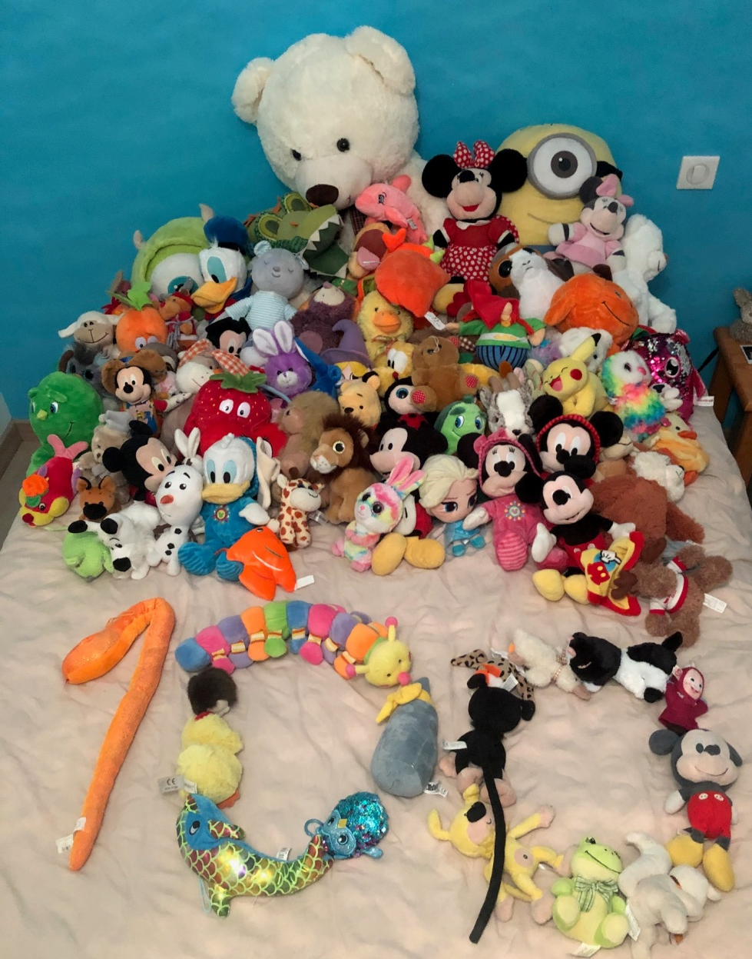
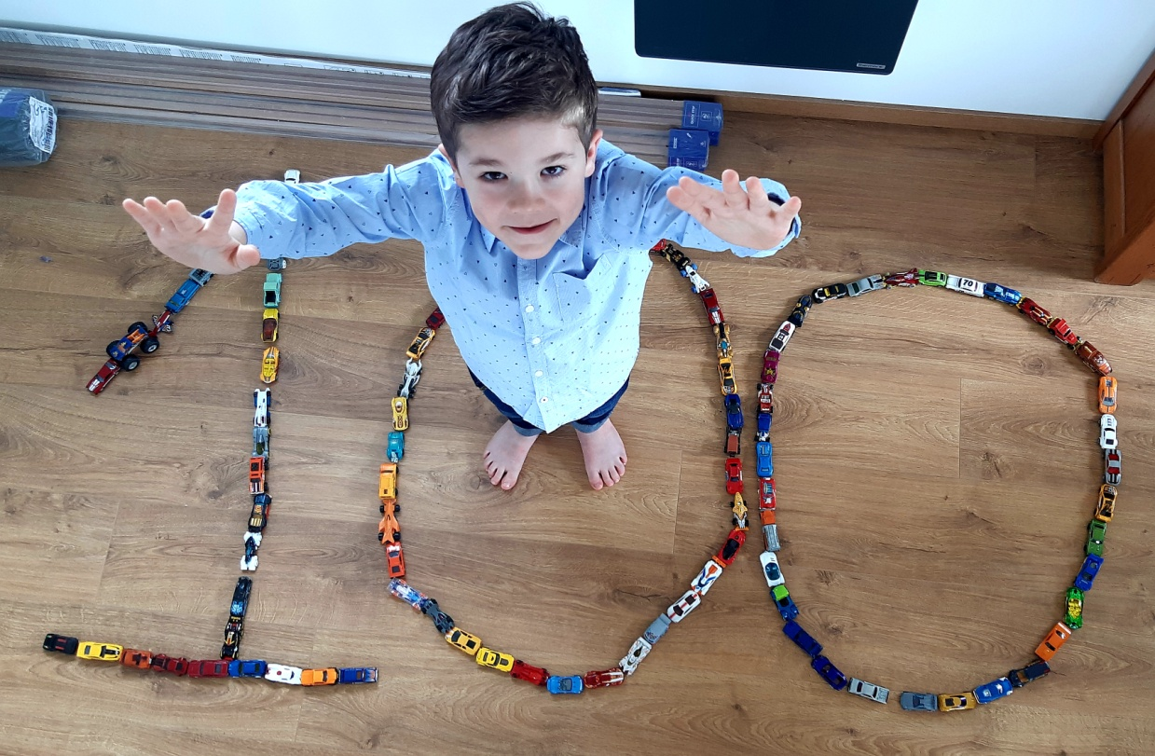
Eva
Eliott
Elyo

Slide 6
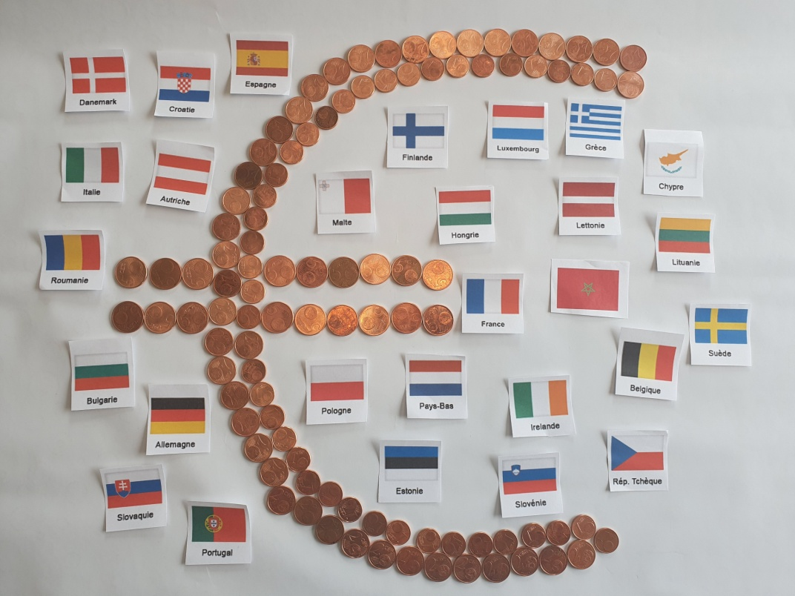
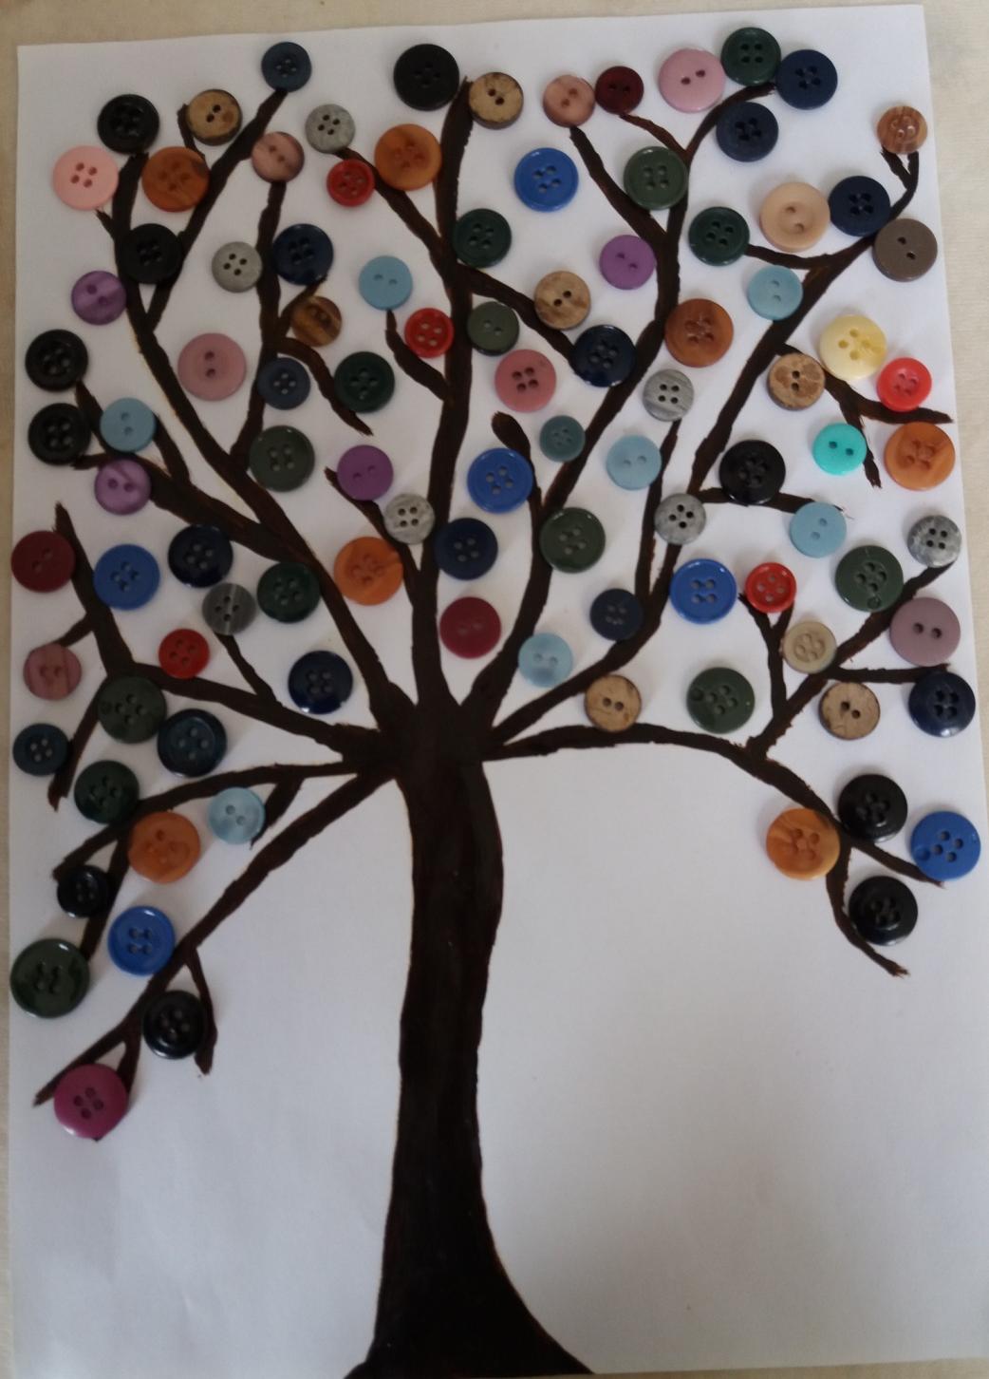
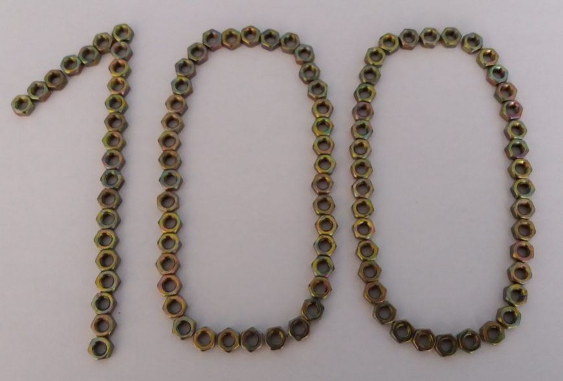
Léna
Dominique… bis
Dominique … ter !

Slide 7
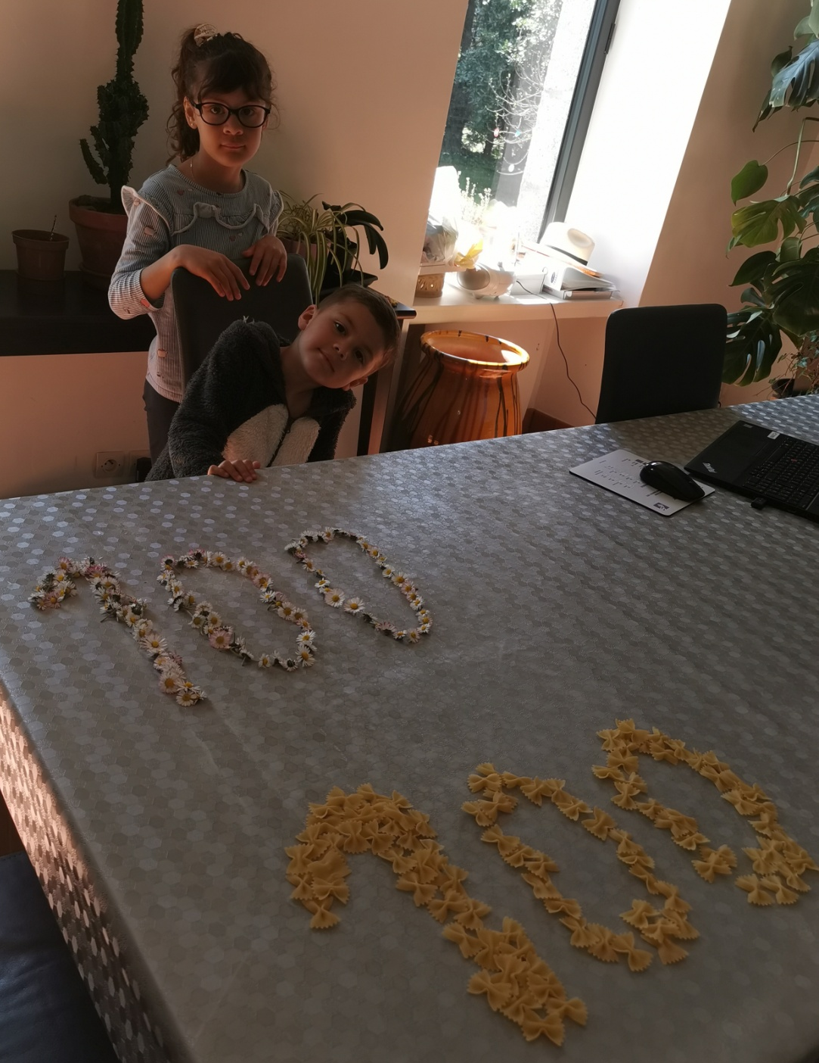
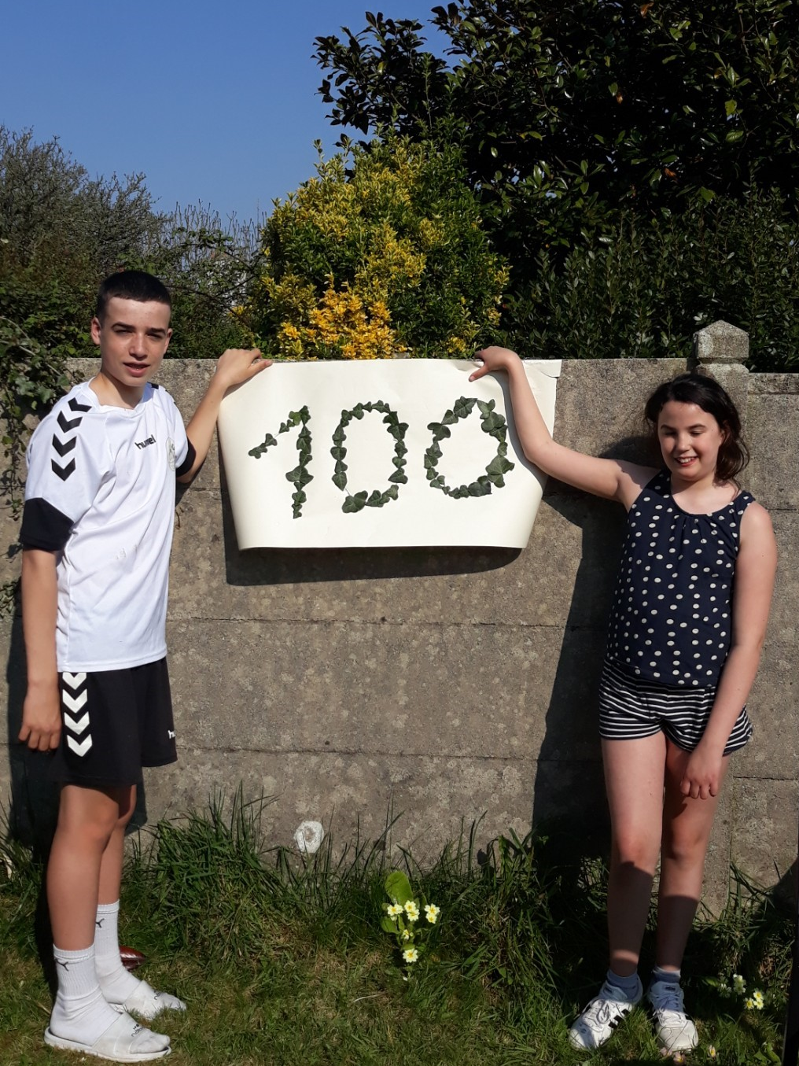
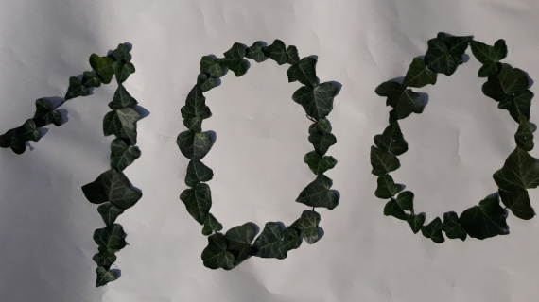
Erell
Maria-Camila

Slide 8
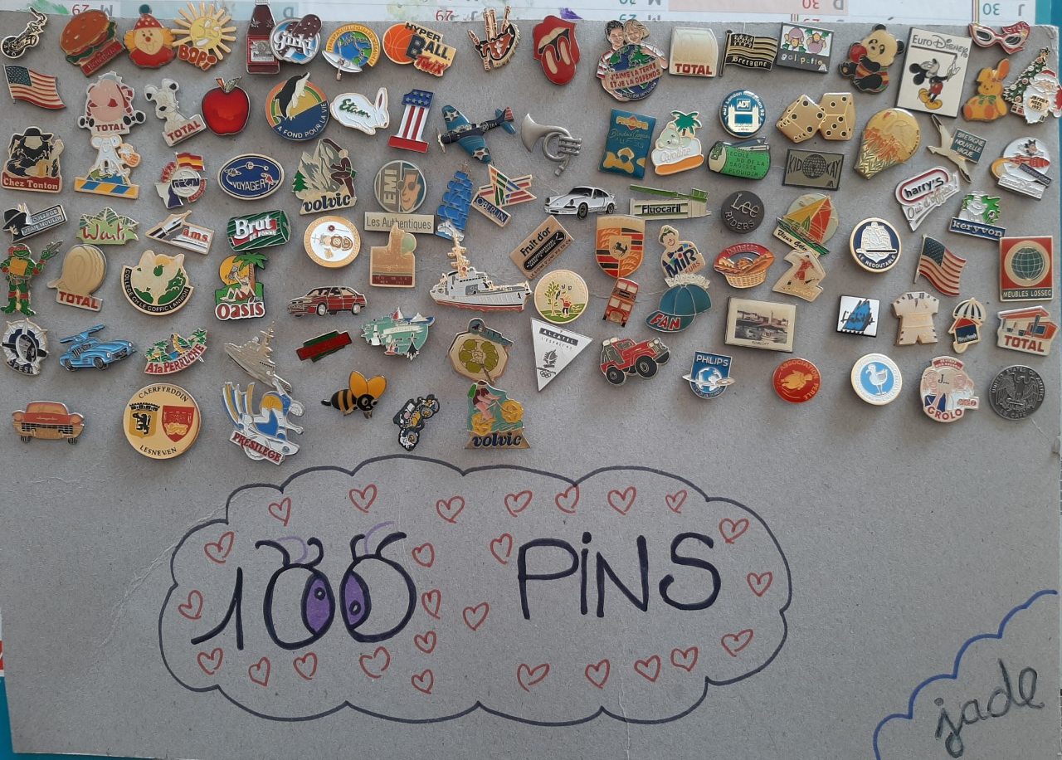
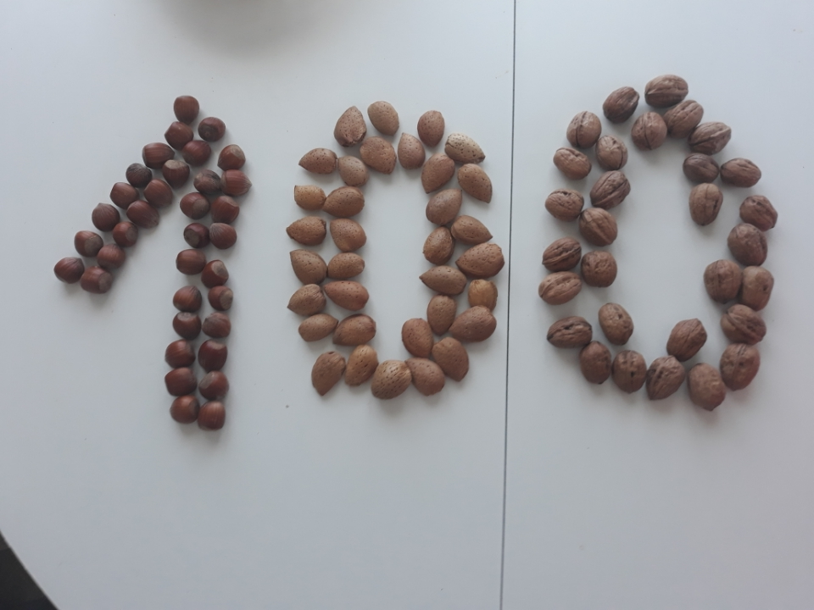
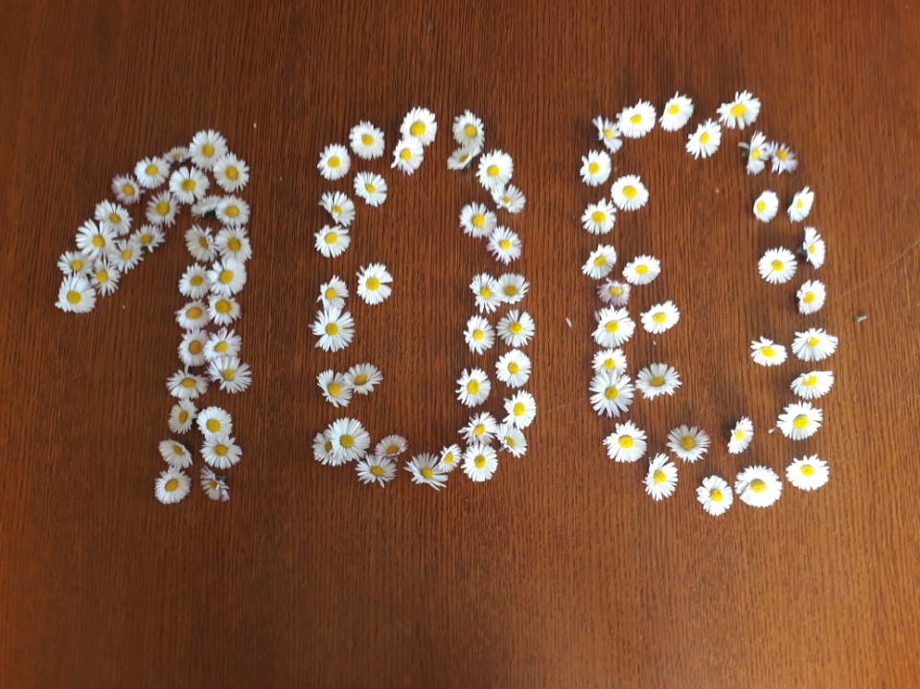
Kathleen
Jade
Bravo pour votre imagination !
Nous continuons la collecte et avons en parallèle lancé un autre défi et attendons… 100 sourires !!

